Slide 1

מדדי שקיפות המשרד
ועדת השקיפות

Slide 2

פרופיל
שר המדע והטכנולוגיה: אופיר אקוניס
מנכ"ל המשרד: פרץ וזאן
הממונה על יישום חוק חופש המידע: ליבי עוז
מיקום ארגוני: כפיפות למנכ"ל
מספר העובדים במשרד: 59 במדע + 48 במטה משותף לתרבות וספורט

Slide 3
מספר בקשות חופש המידע
הנושא | 2015 | 2016 | 2017
סך הכל בקשות חופש מידע שהוגשו | 7 | 6 | 18
מסירת המידע המבוקש במלואו | 7 (100%) | (83%) 5 | 16 (88%)
מסירת המידע חלקית | 0 | 1 | 2
דחיית הבקשה | 0 | 0 | 0
הפסקת הטיפול בגין אי תשלום | 0 | 0 | 0
הפסקת הטיפול בגין הפונה | 0 | 0 | 0
הטיפול טרם הסתיים | 0 | 0 | 0

Slide 4

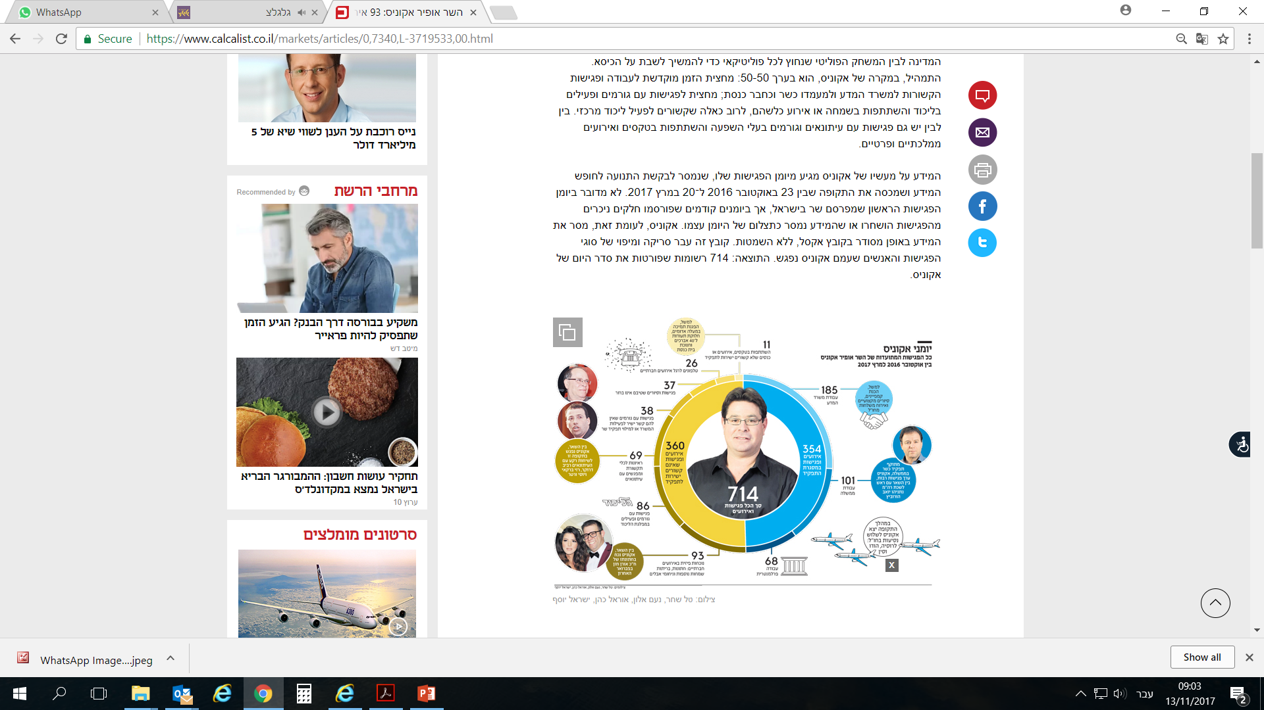
*פורמט דיגיטלי קל לעיבוד

Slide 5


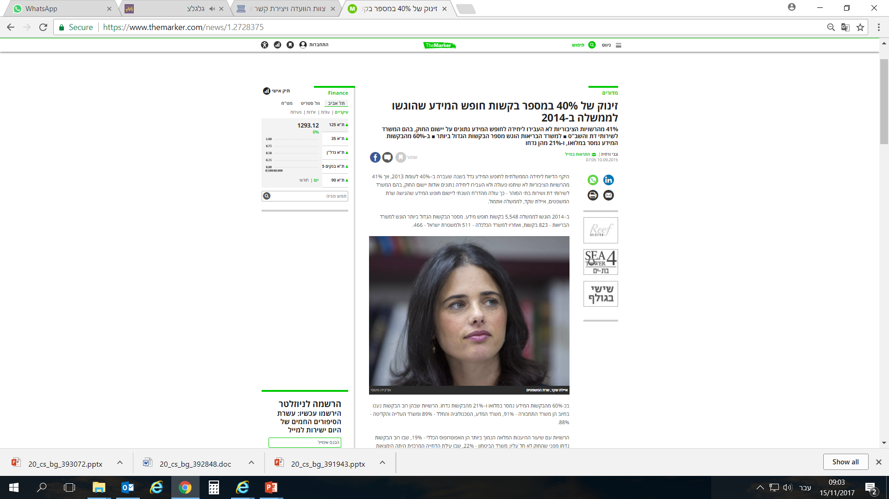
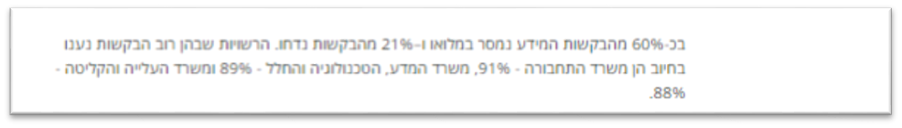

מקום 2 בין משרדי הממשלה במסירת המידע במלואו

Slide 6
פרסום דו"ח התקשרויות רבעוני
 | 2015 - שנתי | 2016 – רבעון 1 | 2016 – רבעון 2 | 2016 – רבעון 3 | 2016 – רבעון 4 | 2017 – רבעון 1
פורסם באופן מלא | ✓ | ✓ | ✓ | ✓ | ✓ | ✓
פורסם חלקית
לא פורסם
* התקשרויות ספורות הושחרו מטעמי בטחון או קשרי חוץ

Slide 7
הליכים משפטיים נגד הרשות
לא התנהלו הליכים משפטיים כנגד הרשות בעניין חופש המידע

Slide 8
שאילתות ישירות חברי הכנסת
הנושא | 2015 | 2016 | 2017
שאילתות שנענו עד 21 יום |  |  | 3
שאילתות שנענו בין 22 יום ל-45 יום | 1 | 2 | 2
שאילתות שנענו לאחר למעלה מ-45 יום |  | 4
שאילתות ממתינות למענה
סך שאילתות שהוגשו | 1 | 6 | 5

Slide 9
יעדי המשרד בתחום הנגשת מאגרי המידע
כל מאגרי המשרד מופו
השנה הועלו 10 מאגרים – בהם עניין לציבור
בשנת 2018 מתוכנן העלאת 10 מאגרים נוספים בהם מאגר גדול של תכנית "סל מדע".

Slide 10
מאגרים שהועלו לאתר data.gov.il
השנה הועלו 10 מאגרים:
  מאגר מחקרים
  מאגר חוקרים
  ארגונים בינלאומיים בתחום המדע שבהם נציגות ישראלית
  המדינות עימן חתמה ישראל על הסכמי שיתוף פעולה מדעי דו-לאומי
  רשימת מרכזי להב"ה - לצמצום הפער הדיגטלי בישראל
  מרכזי מו"פ אזוריים
  חוגי מדע ודרכי התקשרות
  מרכזי חונכות מדע
  תחומי מחקר בתמיכת המשרד
  ועדות המועצה הלאומית למחקר ופיתוח

Slide 11
פרויקטים נוספים של המשרד בתחום הנגשת המידע לציבור – הקניית כלים דיגטליים
תכנית להב"ה – לצמצום הפער הדיגיטלי בישראל:
  הקניית כלים לשימוש במחשב לאוכלוסיות ללא אוריינות דיגיטלית: מילוי והגשת טפסים מקוונים, תשלומים והרשמה.
  מערכי שיעור באתר לשימוש ביישומי מחשב

Slide 12
פרויקטים נוספים של המשרד בתחום הנגשת המידע לציבור הנגשת מידע מדעי מורכב
מעבר לאתר האחוד gov.il - אתר המשרד כולו מעודכן ונגיש
אתר בנושא חלל – הנגשת מושגים, כתבות בגובה העיניים נושאים מורכבים, מערכי שיעור למורים ולמדריכים בתחום החלל
תערוכת תגליות ופיתוחים ישראליים שהשפיעו על העולם – הנגשת התגליות בצורה ויזואלית ובשפה פשוטה
תקשורת – ייזום כתבות בנושאי מדע בעלי עניין ציבורי רחב
חוגי מדע וסל מדע – הנגשת הנושאים בגיל צעיר
אירועי מדע – מוסדות המחקר ומוזיאוני מדע פותחים דלתות לציבור לחשוף את העשייה המדעית

Slide 13
פרויקטים נוספים של המשרד בתחום הנגשת המידע לציבור – שקיפות מול הלקוחות: מדענים ורשויות מקומיות
מערכת ייחודית להגשה מקוונת של בקשות לתמיכה ובדיקת סטטוס בקשה און-ליין (סל מדע)
תכניות העבודה של המשרד - מופיעות באתר המשרד
בתכנית: פיתוח מערכת קשרי חוץ – מאגר ההסכמים המדעיים שמשרדי ממשלה וגופי מחקר חתומים עליהם מול גורמים בין-לאומיים (בתהליכי אישור)

Slide 14
סיכום
משרד המדע והטכנולוגיה רואה בהנגשת מידע לציבור ובשקיפות – יעד ציבורי מהמעלה הראשונה.
כמשרד שמקדם טכנולוגיה, אנו מאמינים בהנגשת מידע בצורה מקוונת ודיגיטלית ככל הניתן.

